Slide 1
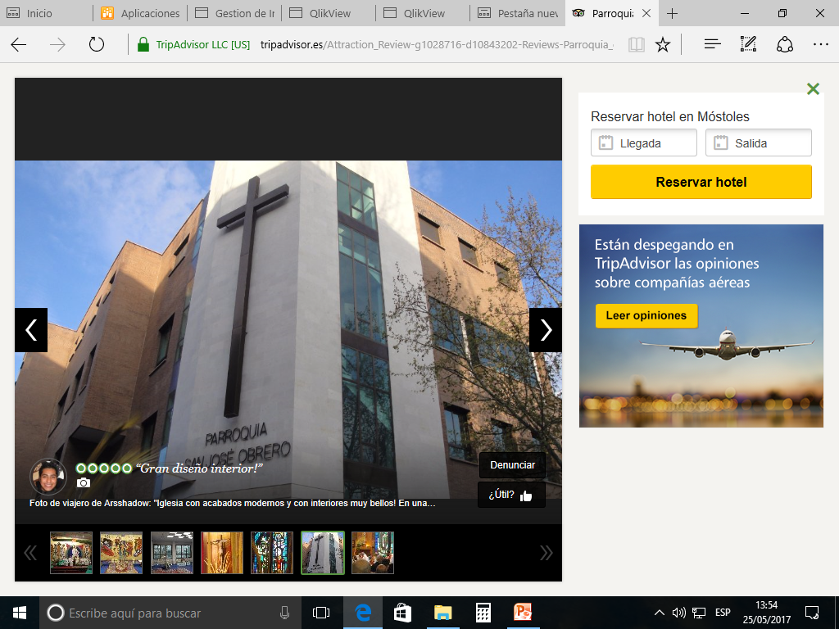

Memoria Año 2.022

Slide 2
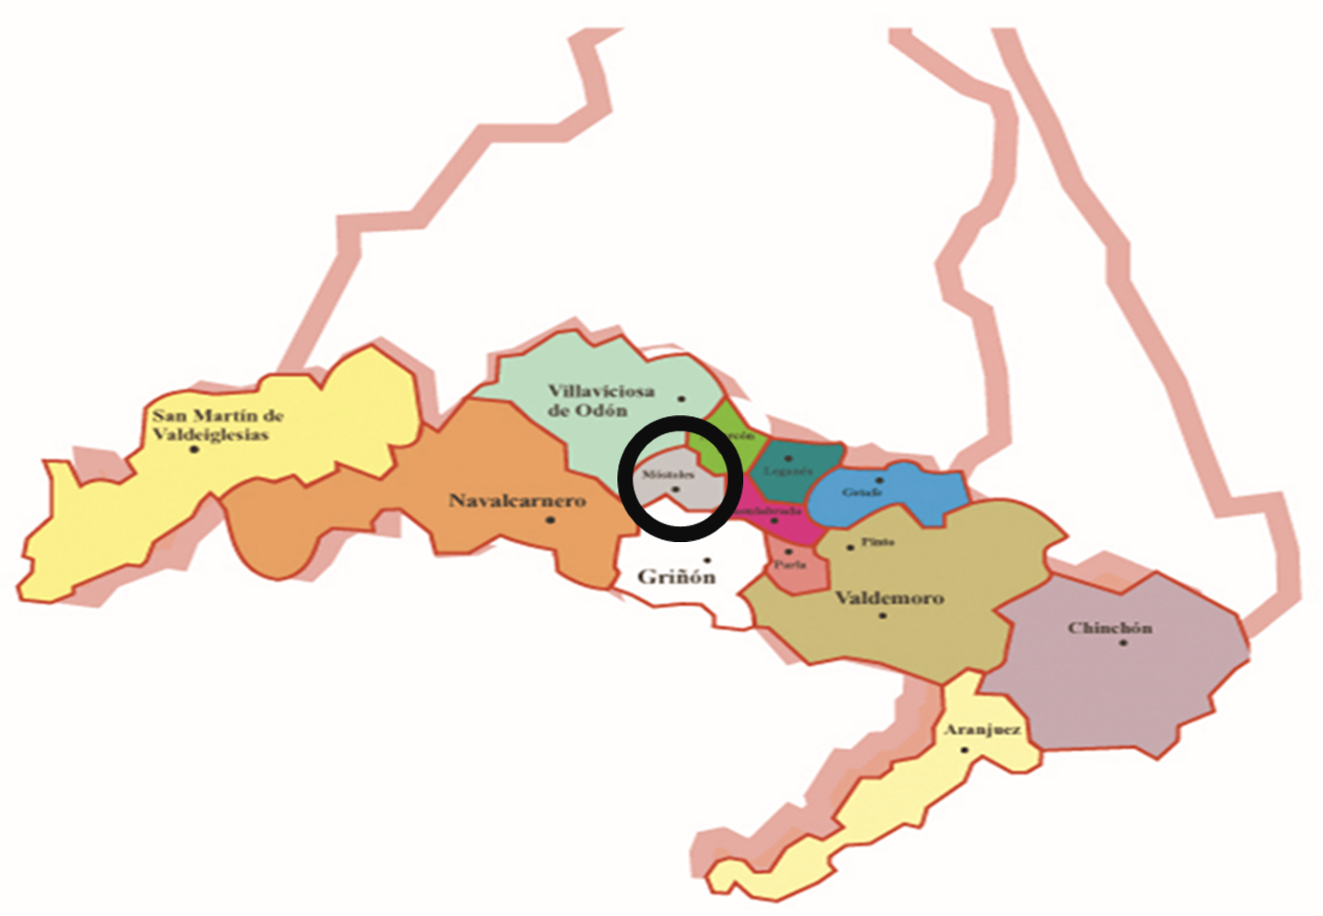
Memoria Año 2.022

Slide 3
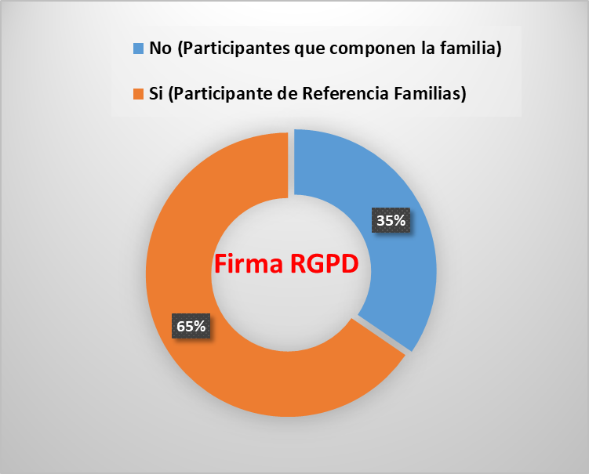
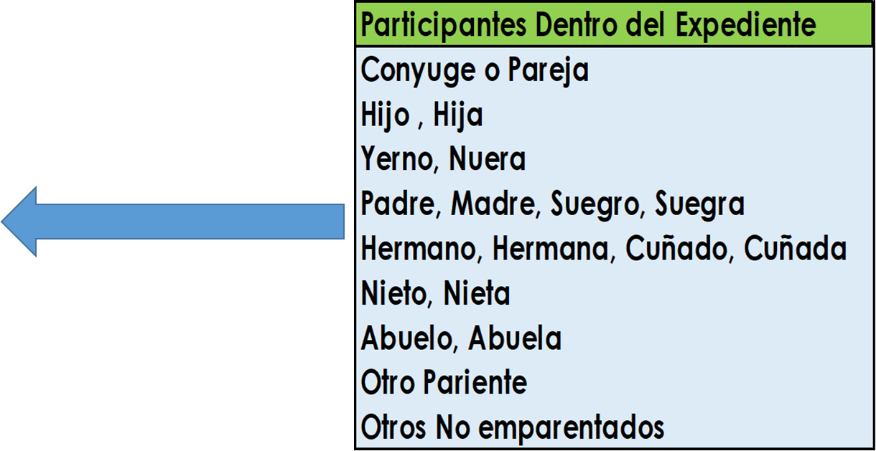
Memoria Año 2.022

Slide 4
Memoria Año 2.022

Slide 5
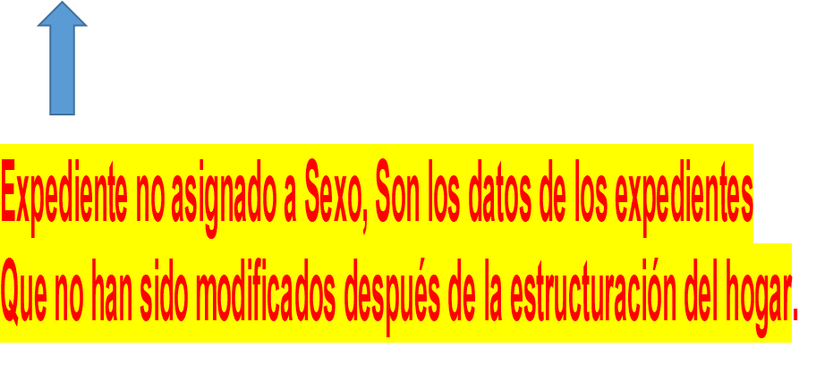
Memoria Año 2.022

Slide 6
Memoria Año 2.022

Slide 7
Memoria Año 2.022

Slide 8
Memoria Año 2.022

Slide 9
Memoria Año 2.022

Slide 10
Memoria Año 2.022

Slide 11
Memoria Año 2.022

Slide 12
Memoria Año 2.022

Slide 13
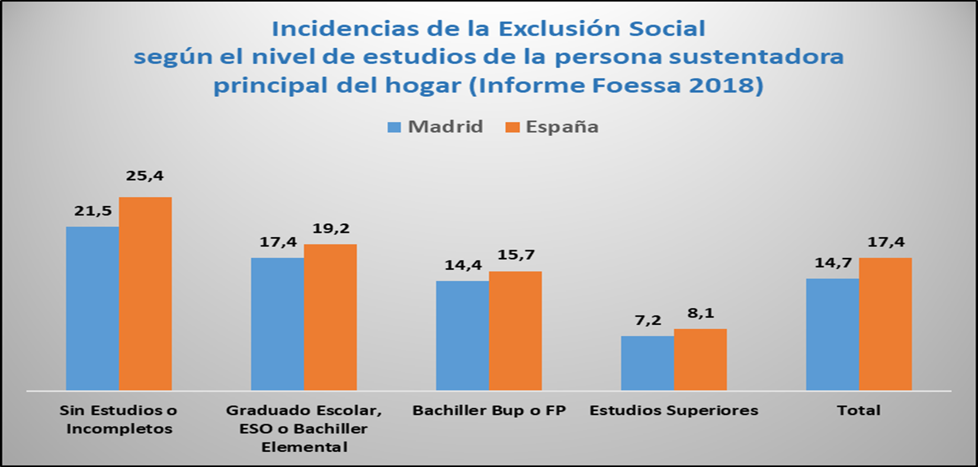
Memoria Año 2.022

Slide 14
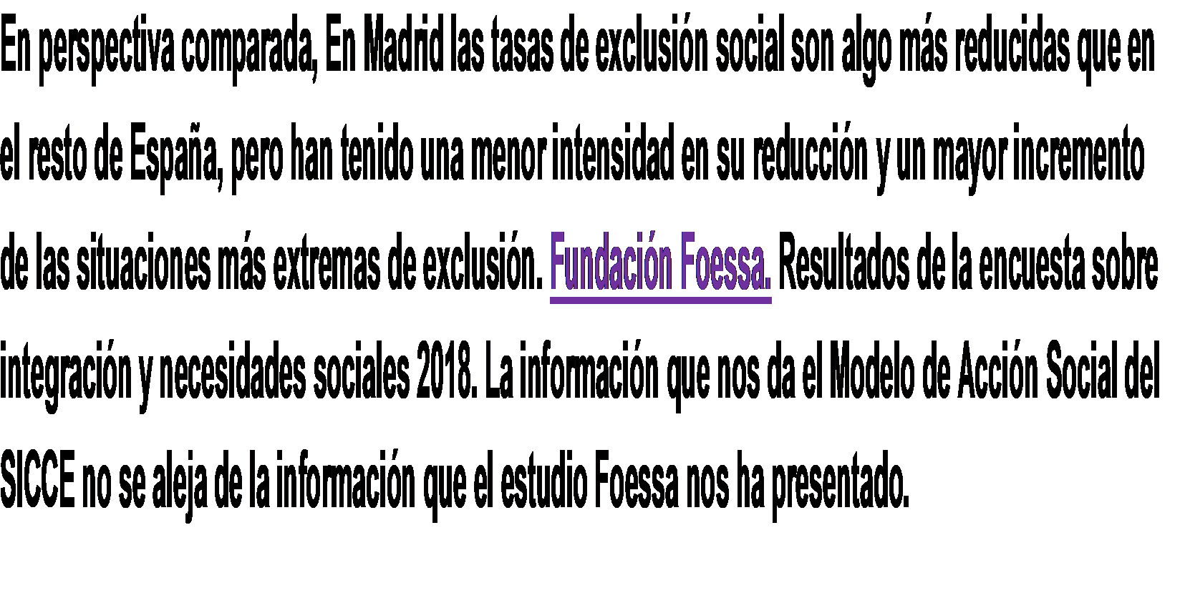
Memoria Año 2.022

Slide 15
Memoria Año 2.022

Slide 16
Memoria Año 2.022

